Slide 1
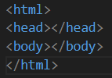

バウンドゲームを作ろう
はじめに
この資料に従って順番通りに作業することでバウンドゲームを作ることができます。
資料中の赤字はその項目のキーワードです。Google検索などで調べる際に役立ちます。
ゲームの概要
画面の端に当たると跳ね返るドッティをクリックするゲームです。
クリック成功するとスコアが1増加し、スピードが速くなります。
クリック失敗すると即ゲーム終了です。
開発の準備
“URL”からzipファイルをダウンロードして解凍してください。
“bounce”フォルダをVSCodeで開いてください。
index.htmlの作成
“./index.html”ファイルをVSCodeで開いてください。
コードを書く枠組みを作成します。htmlタグを追加し、中にheadタグとbodyタグを追加してください。
ページタイトルを設定します。headタグの中にtitleタグを追加してください。
スタイルシートを読み込みます。3のコードの下にlinkタグを追加してください。
スクリプトを読み込みます。4のコードの下にscriptタグを追加してください。
見出しを作成します。Bodyタグの中にh1タグを追加してください。
情報表示部分とゲーム本体部分を作成します。6のコードの下に以下のコードを追加してください。
スコア表示部分を作成します。#gamepointの中にspanタグを追加してください。
ドッティの画像を表示します。#gamebodyの中にimgタグを追加してください。
“index.html”はこれで完成です。

Slide 2
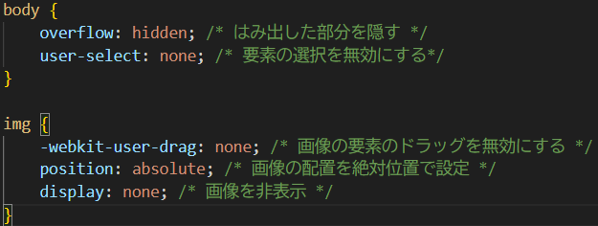
main.cssの作成
“./css/main.css”をVSCodeで開いてください。
以下のコードを追加してください。
“main.css”はこれで完成です。

Slide 3
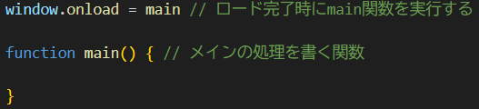
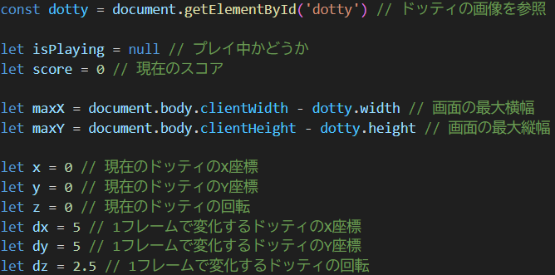
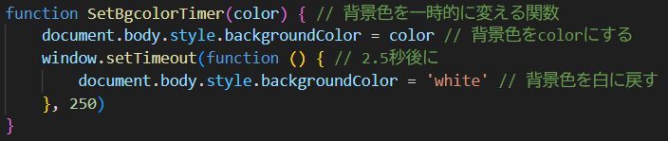
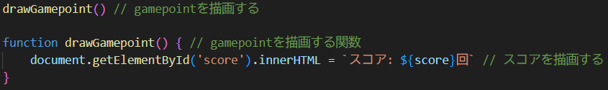
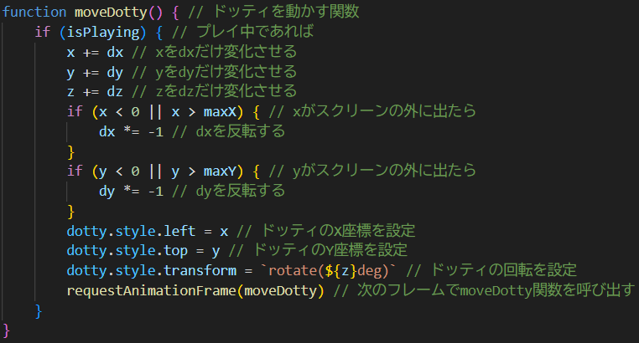
main.cssの作成 (1/2)
“./js/main.js”をVSCodeで開いてください。
メインの処理がロード完了時（loadイベント）に実行されるようにします。以下のコードを追加してください。
必要な定数と変数を作成します。main関数の中に以下のコードを追加してください。
背景色(backgroundColor)を一時的に変える関数を作成します。3のコードの下に以下のコードを追加してください。
gamepointを描画する関数を作成します。4のコードの下に以下のコードを追加してください。
ドッティを動かす関数を作成します。5のコードの下に以下のコードを追加してください。

Slide 4
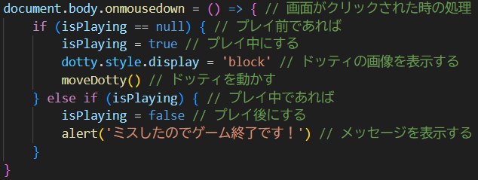
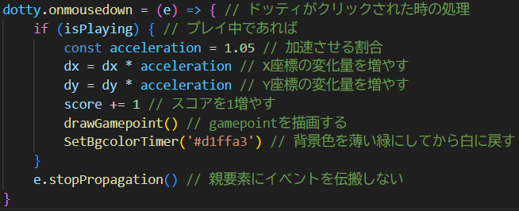
main.cssの作成 (2/2)
画面がクリックされた時の処理 (mousedownイベント) を作成します。6のコードの下に以下のコードを追加してください。
ドッティがクリックされた時の処理 (mousedownイベント) を作成します。7のコードの下に以下のコードを追加してください。
“index.js”はこれで完成です。これで全てのファイルが完成しました。お疲れさまでした。

